Slide 1
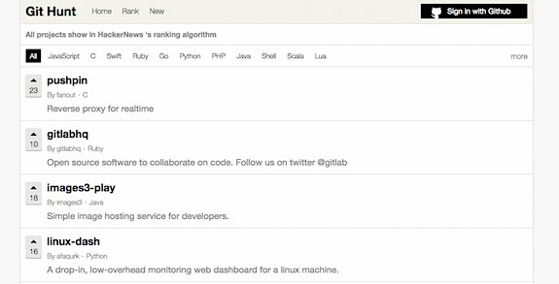
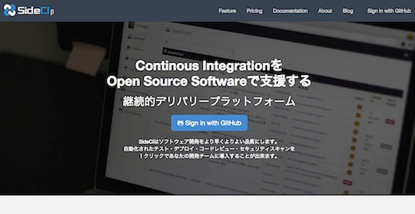
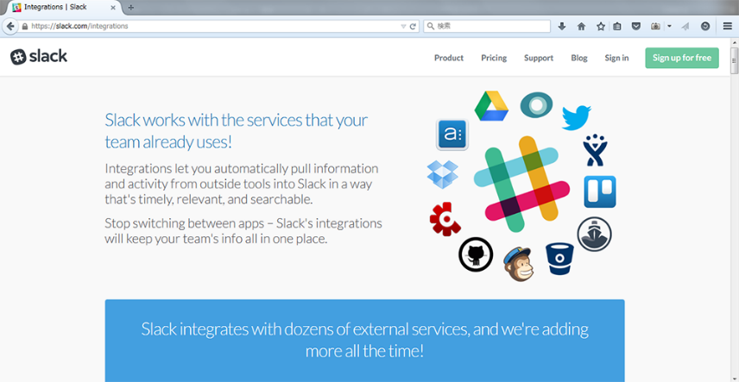
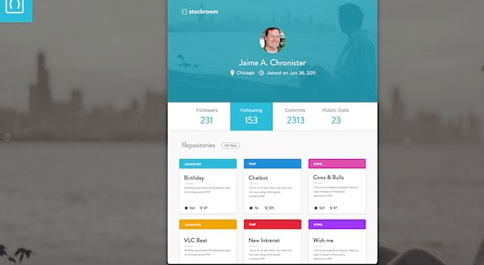
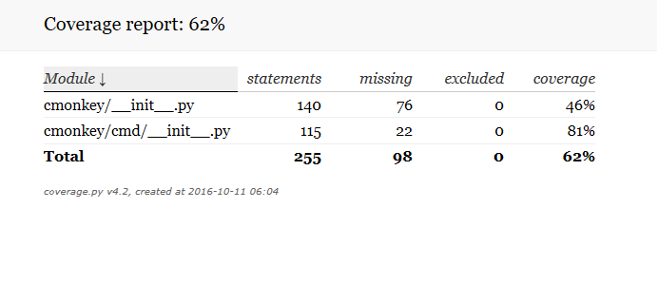
GitHub API を活用する プロジェクトマネジメントツールの提案と実装
PMコース 矢吹研究室 1342011 石川大貴
背景
ソフトウェア開発の現場では，アジャイル開発が普及してきている．
アジャイル開発では，テスト駆動開発がよく採用される．
テストでカバレッジを測 定・分析することがソフトウェアの品質向上に大きく関わる．
ソフトウェア開発の調査に，GitHubがプロジェクト数や機能数から有用である．
目的
ソフトウェア開発のテスト工程をGitHub上の プロジェクトで調査する．
テスト工程で活用できるようなツールや技法 の提案する．
テスト工程の効率UP
手法
GitHubが様々なツールと連携
GitHubの機能やAPI，連携できるツー ルを調査する．
GitHub 上のプロジェクトでテスト工程を調査する．
テスト工程で利用できるツールを作成する．
進捗状況
テストコードがあるソフトウェアを調査し， カバ レッジ分析やコードの行数を数える ことを行って いる．
GitHub の機能や使い方を調査と ともに， GitHub を活用したマネジメントツールを 考案中で ある．
カバレッジレポート
今後の計画
調査の継続を行う．
GitHub を活用したマネジメントツールの作成 する．
作成したツールがテスト工程で活用できるか実 際に使用し検討する．

